Slide 1
Blockchange: hacer que Blockchain sea compatible con partes de GDPR y cumplimiento del principio de transparencia con BlockChain
Semana de formación 3
Lodz, Polonia (en línea)
Iraklis Paraskakis, Andreas Kotoulas, Bashir Sheban
SEERC

Slide 2
Resumen y contextualización: Derecho a la intimidad y Blockchain
Naturaleza distributiva de Blockchain implica que cada nodo es un controlador / procesador de datos de manera efectiva
Derecho al olvido: un gran problema técnico con amplias implicaciones.
Los problemas anteriores parecen insolubles, por lo que algunas empresas de la UE han renunciado al uso de blockchain en el registro de transacciones
Esfuerzo actual en investigación para superar el problema y hacer Blockchain Cumple con GDPR sin perder la esencia de la inmutabilidad
Podría revolucionar la aplicación de GDPR y hacer cumplir la aplicación rigurosa de GDPR siempre que se modifiquen ciertas nociones de propiedad de datos.

Slide 3
Dos prueba de conceptos aplicaciones
BlockChange - prueba de concepto que aborda el derecho al olvido y
Cumplimiento del Principio de Transparencia BlockChain - permitir que los datos se contabilicen cómo y cuándo se procesan.

Slide 4
BlockChange: Objetivo del proyecto
Las transacciones automatizadas exigen transparencia, trazabilidad e inmutabilidad. Estas características son proporcionadas por completo por la tecnología Blockchain y las transacciones bajo esta tecnología tienen asegurados estos atributos. Sin embargo, GDPR otorga el derecho a las personas europeas a solicitar la eliminación de sus datos personales, por lo que los datos que se garantizaba que no serían modificables ahora deben ser modificados. Por tanto, el objetivo de este proyecto es el siguiente:
Investigar cómo se puede modificar la tecnología Blockchain para adaptarse a los requisitos estipulados por el GDPR, es decir, hacer que Blockchain sea compatible con GDPR.

Slide 5
Objetivos de los proyecto
Entender en qué casos es aplicable el RGPD con respecto al derecho a ser olvidado.
Desarrolle una solución de prueba de concepto que implemente una aplicación con tecnología Blockchain subyacente, donde los datos se pueden eliminar o modificar.

Slide 6
Motivaciones
Automatización de transacciones
Transparencia de transacciones
El derecho a la privacidad de la persona física (derecho al olvido - implica el borrado total de los datos, derecho a la rectificación)
Por tanto, es necesario equilibrar la transparencia de las transacciones con el derecho a la privacidad.

Slide 7
Blockchain principal características
Debido a que las transacciones deben realizarse de manera automatizada, los datos involucrados en dichas transacciones deben ser transparentes e inmutables. Blockchain ofrece ambas características.
Inmutabilidad
Marca de tiempo
Auditabilidad

Slide 8
Posible Soluciones
Cambiar la arquitectura de Blockchain, para que los datos almacenados en Blockchain se puedan eliminar o editar (Blockchain editable)
Utilice técnicas criptográficas de última generación para ocultar el contenido que está escrito en Blockchain o evitar la identificación de los usuarios (borrado suave)
Almacenar datos personales en una base de datos externa y borrarlos cuando se solicite (borrado duro)

Slide 9
Opción BlockChange: almacenamiento fuera de la cadena
Para BlockChange, se selecciona el enfoque de borrado completo (almacenamiento fuera de la cadena).
Las razones son las siguientes:
Se puede utilizar para todos los tipos de Blockchain (con y sin permiso).
Se puede implementar en combinación con las redes Blockchain disponibles actualmente, como Bitcoin, Ethereum o Hyperledger, sin ningún cambio en el código fuente de estas redes.
Por el contrario, cambiar la arquitectura de la cadena de bloques requiere que las redes actualmente disponibles cambien su código fuente para integrar los cambios y luego poder eliminar o modificar los datos.

Slide 10
Borrado completo (almacenamiento fuera de la cadena): abordar el derecho de borrado
La idea es que los datos personales se almacenen en una base de datos externa mientras que el valor hash de esos datos se almacena en Blockchain.
La base de datos también almacena la referencia a estos datos en Blockchain.
Para verificar que los datos que están almacenados en la base de datos externa, no han sido modificados, se puede recalcular el valor hash de los datos y compararlo con el hash que está escrito en Blockchain. Dado que Blockchain es inmutable, si los hash coinciden, los datos no se han modificado.
Si una persona solicita que se olviden sus datos, solo es necesario borrar los datos personales que están almacenados en la base de datos.
Este enfoque se puede implementar tanto en redes con permisos como sin permisos.

Slide 11
Operación Blockchange
Blockchange es una solución Blockchain que ahora cumple con GDPR.
En cuanto al derecho al olvido, si la persona solicita la eliminación de sus datos, los datos personales se eliminan de la base de datos externa. La "sal" también se elimina. Por lo tanto, un ataque de fuerza bruta, para extraer el valor inicial, sobre el valor hash almacenado en Blockchain es casi imposible.
En cuanto al derecho de rectificación, si el particular solicitara la modificación de sus datos se desencadenan los siguientes pasos.
Los datos actualizados se insertan como datos nuevos y se crea un nuevo bloque en Blockchain.
Para realizar un seguimiento de los pasos de modificación, la base de datos vincula el nuevo bloque con el antiguo a través de sus hashes.
Los datos antiguos se eliminan de la base de datos.
La implementación de Blockchange utiliza Blockchain como una herramienta para mejorar el cumplimiento de la ley. Un aspecto del principio de responsabilidad es que el controlador mantenga un registro interno del procesamiento de datos. Blockchange satisface esto almacenando todas las eliminaciones o modificaciones como transacciones en Blockchain

Slide 12
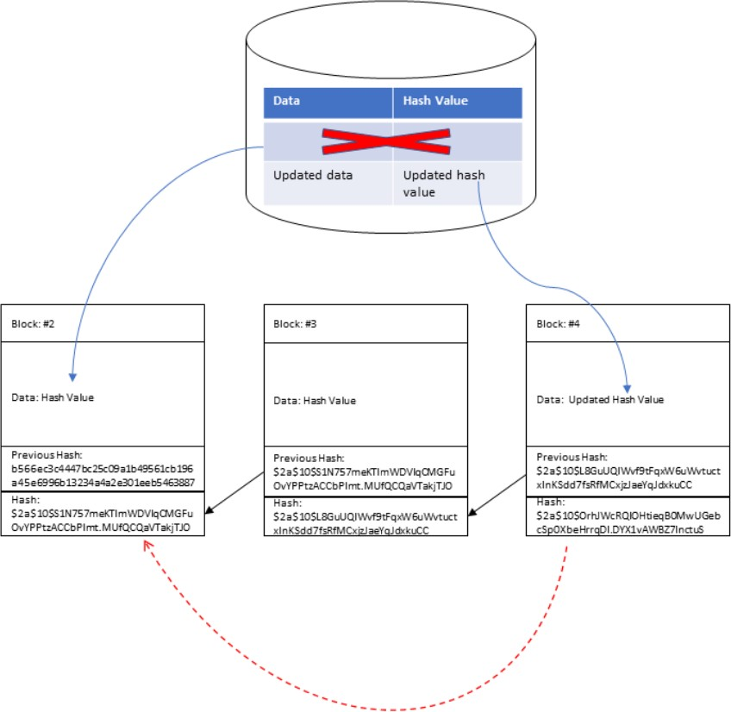
Rectificación de Datos

Slide 13
Pruebas y Evaluación
Para probar la aplicación, se realizaron pruebas automáticas y manuales. La intención de las pruebas era evaluar si el proyecto cumple con sus requisitos iniciales.
Las pruebas automatizadas que se realizaron en el contrato inteligente son las siguientes:
La primera prueba valida si el contrato inteligente se implementó con éxito en la red.
La segunda prueba valida si el contrato inteligente puede almacenar valores en la cadena de bloques.
La tercera prueba valida si el valor almacenado en Blockchain es el valor esperado.
Las pruebas manuales se realizaron con la intención de validar que la aplicación cumple con los requisitos funcionales. Las pruebas manuales que se realizaron son las siguientes:
El controlador de datos puede insertar los datos personales del interesado
El controlador de datos puede eliminar los datos personales del interesado
El controlador de datos puede modificar o actualizar los datos personales del interesado.
Cambio de camino
Las pruebas han sido superadas y junto con la revisión de la literatura en profundidad y el prototipo de investigación se han logrado el objetivo y los objetivos del proyecto.

Slide 14
Blockchange: hacer que Blockchain sea compatible con partes de GDPR y cumplimiento del principio de transparencia con BlockChain
Semana de formación 3
Lodz, Polonia (en línea)
Iraklis Paraskakis, Andreas Kotoulas, Bashir Sheban
SEERC

Slide 15
¡Gracias!
Ευχαριστώ!
Merci!
Grazie!
¡Gracias!

